Slide 1
Letní turistická sezona 2025
tisková konference
2. června 2025

Slide 2
Příprava na letní turistickou sezonu
Letní konzulární jednatelství
Burgas (1. července - 31. srpna 2025)
Rijeka (1. července - 31. srpna 2025)
Split (15. června - 15. září 2025)
Posílení Velvyslanectví ČR v Athénách (1. července - 31. srpna 2025)
Posílení honorárního konzulátu v Barceloně
(15. července – 15. srpna 2025)
Společné policejní hlídky (1. července - 31. srpna 2025)
Chorvatsko – Šibenik, Omiš, Vodice
Bulharsko – Nesebar, Primorsko

Slide 3
Příprava na letní turistickou sezonu
Spolupráce MZV s CK
Nastavení krizových postupů.
Školení delegátů CK – nově speciálně zaměřené na turisticky nejexponovanější země.
Možnost vyslání konzulárního týmu.

Slide 4
Doporučení před cestou
Registrace v DROZD (prostřednictvím webu MZV nebo Portálu občana).
Prostudování Rozcestníku MZV (www.mzv.gov.cz/rozcestnik)
Desatero na cesty.
Cestování s dětmi (vlastní cestovní doklad, souhlas zákonných zástupců).

Slide 5
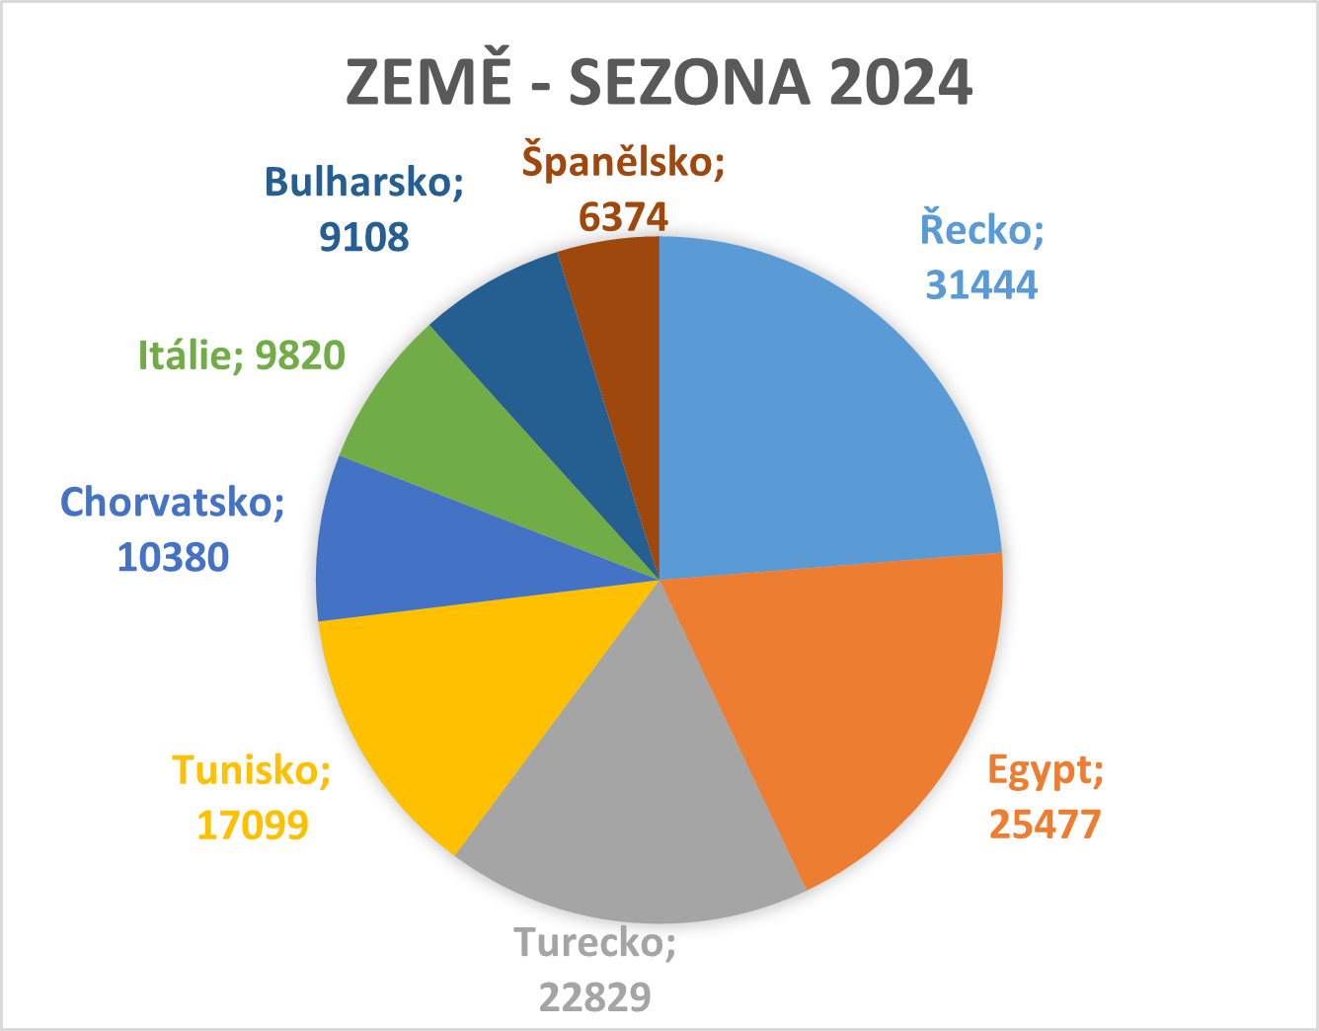
DROZD - statistiky

Slide 6
Pomoc zastupitelského úřadu
Ztráta/krádež cestovního dokladu
Pozbytí finančních prostředků
Zprostředkování kontaktu při nehodě či úmrtí
Pomoc při repatriaci nemocných, zraněných nebo zemřelých
Součinnost v případě zatčení nebo, když je občan obětí trestné činnosti
Komunikace s místními orgány
Možná pomoc zastupitelského úřadu jiné členské země EU

Slide 7
Pozor na destinace s omezenou možností konzulární pomocí
Aktuálně máme celkem 7 zemí v pátém (nejvyšším) stupni, který znamená „MZV ČR varuje před cestami a vyzývá k urychlenému opuštění země.“
Bělorusko, Haiti, Jemen, Jižní Súdán, Konžská demokratická republika, Mali, Ruská federace.

Slide 8
Novinky
Globální jednotná nouzová linka (od 3. 2. 2025)
+ 420 222 420 222

Slide 9
Novinky
Další rozšíření sítě honorárních konzulátů:
Rio de Janeiro (Brazílie), Labin (Chorvatsko), Ivano-Frankivsk (Ukrajina), Dar es Salaam (Tanzánie).
Plán – Palu (Indonésie), Bandar Seri Begawan (Brunej).
Pro nadcházející turistickou sezonu:
105 profesionálních zastupitelských úřadů poskytujících konzulární asistenci.
234 honorárních konzulátů.

Slide 10
Přejeme všem pěknou dovolenou v zahraničí bez komplikací!
MZV ČR
červen 2025

